Slide 1

Фейсбук –
Перфектното начало
.. 5 ключа към сигурния успех
Виктор Стоянов 11б, № 8
Даниел Георгиев 11б, № 11
Тодор Маноилов 11б, № 27

Slide 2
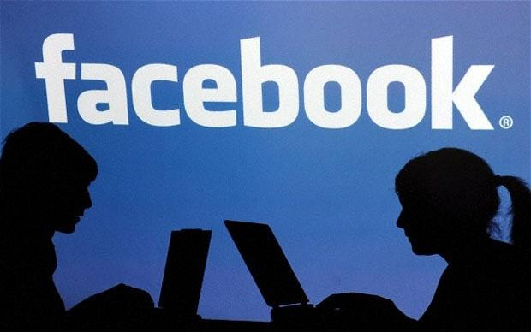
По последни данни facebook има над 1 милиард потребители

Slide 3

На ден се правят по 3.2 милиарда харесвания и коментари.

Slide 4
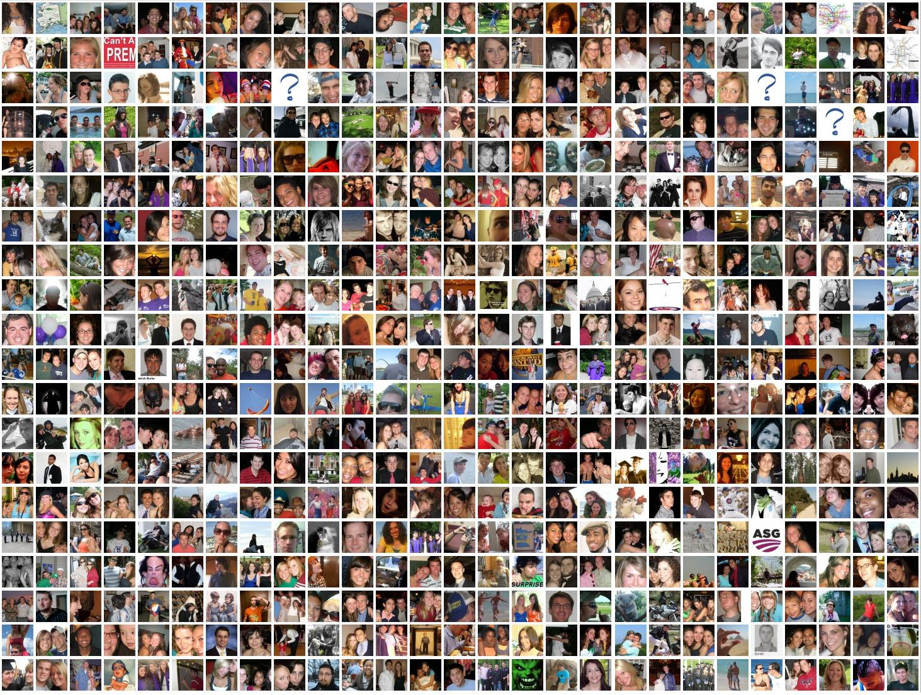
300 милиона снимки споделени всеки ден

Slide 5
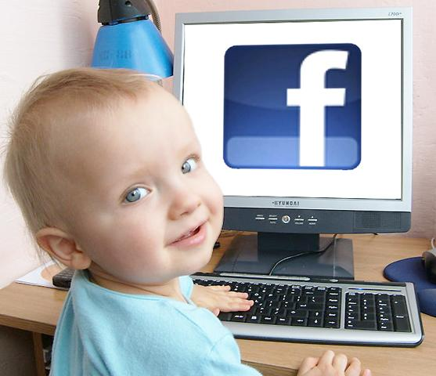
Средно човек прекарва по 8часа и 15 мин за месец в facebook

Slide 6
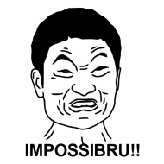
Има най-скъпото първично публично предлагане за 16 МИЛИАРДА,

Slide 7
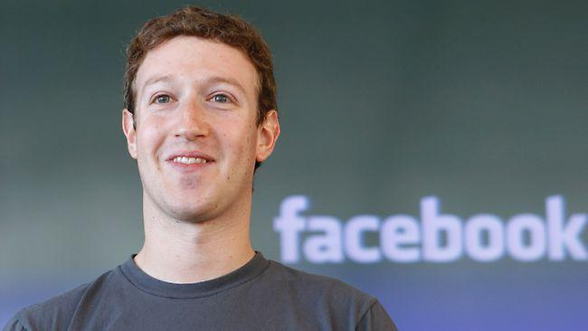
което нарежда неговия изпълнителен директор сред 10-те най-богати хора в света

Slide 8
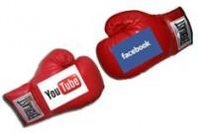
Фейсбук има 10 пъти повече преглеждания на страниците от youtube,

Slide 9
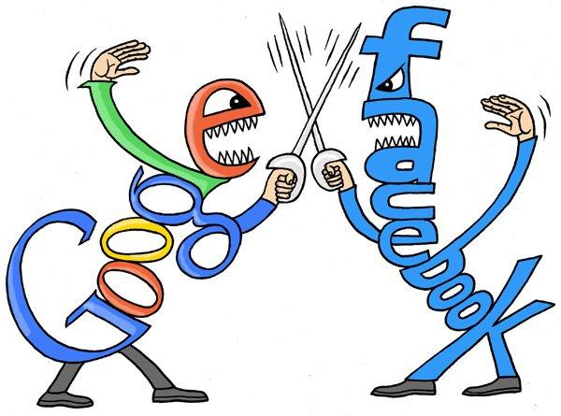
но 3,7 милиарда годишен приход, което е 10 пъти по-малко от гугъл.

Slide 10
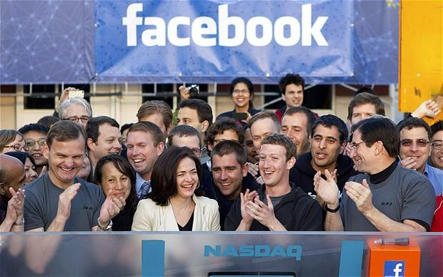
Фейсбук има 3500 служители,

Slide 11
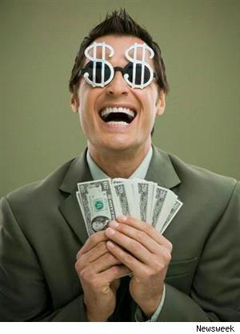
което се равнява на 30 милиона долара за всеки служител

Slide 12

Очевидно правят нещата както трябва

Slide 13

Ния вярваме, че успехът на фейсбук не се дължи на качеството на продуктите,

Slide 14
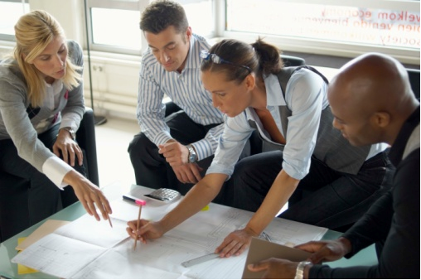
а на перфектното бизнес управление

Slide 15
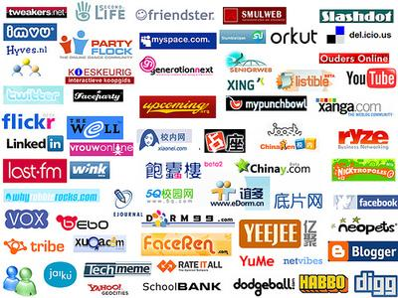
Facebook не е нито първата, нито единствената социална мрежа,

Slide 16
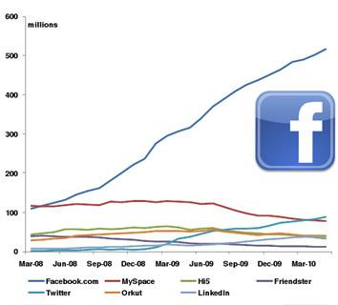
но има най-голям успех

Slide 17
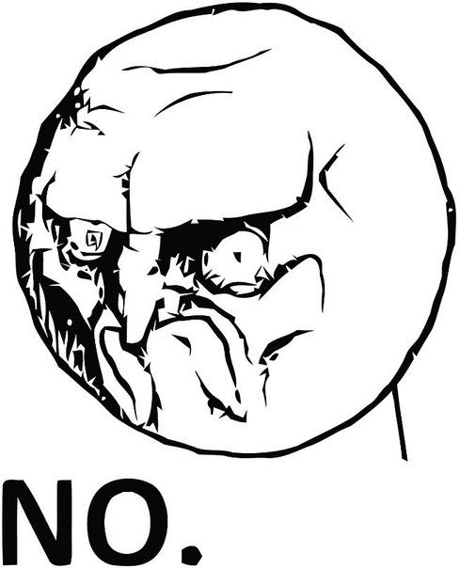
Много компании многократно са се опитали да закупят Facebook

Slide 18
Някои от тях са

Slide 19

Friendster с предложение 10 милиона

Slide 20

Yahoo с предложение 1.6 милиона

Slide 21

Microsoft с предложение 15 милиарда

Slide 22
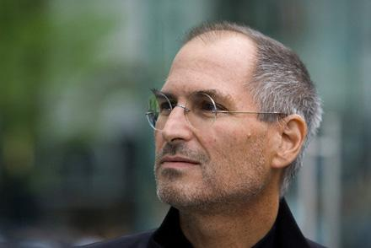
Стив Джобс е казал:

Slide 23
Уважавам Mарк Зукенберг за това че не се продаде, за желанието да направи компания.Уважавам това много.

Slide 24
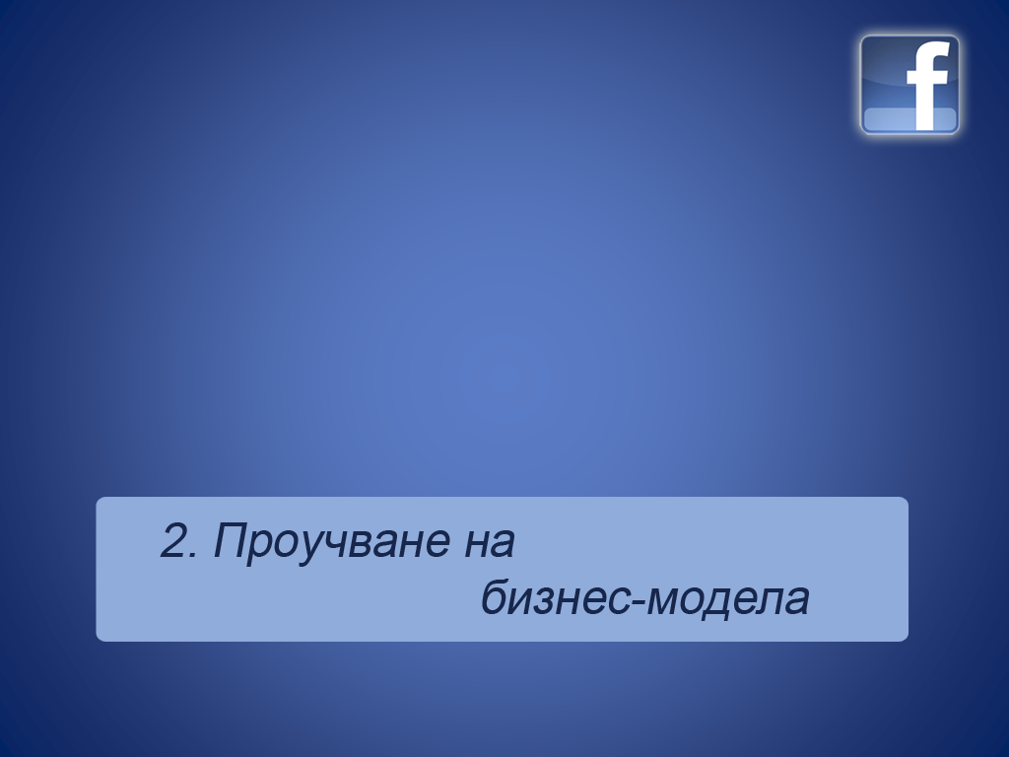

Slide 25
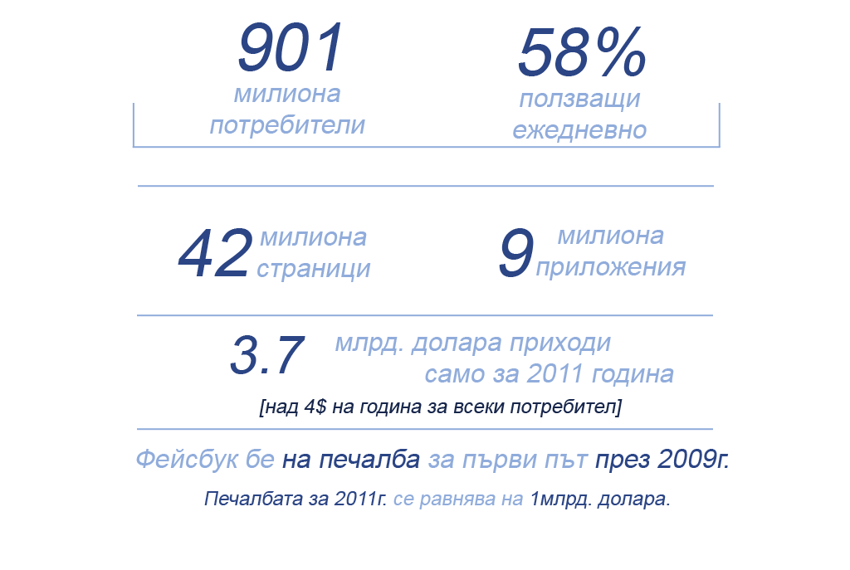
Ключови фигури във Фейсбук

Slide 26
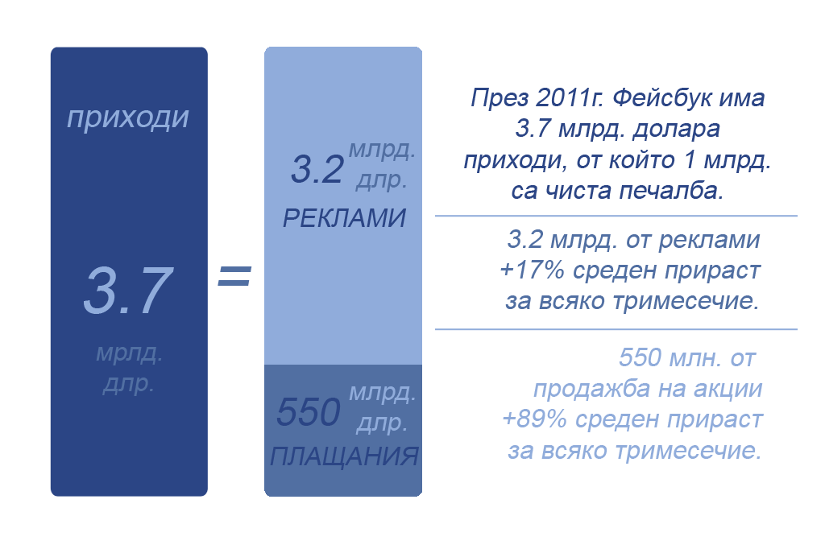
Основата на бизнес-модела на Фейсбук е в рекламата

Slide 27
Бизнес-модел базиран на рекламата, вдъхновен от този на Гугъл
CPM(Cost-Per-Mille) и CPC(Cost-Per-Click) метод за рекламиране.
Cost-Per-Mille (или Цена-За-Хиляда) е метод, при който рекламодателя плаща вече определена цена за хиляда показвания на неговата реклама.
Cost-Per-Click (или Цена-За-Клик) е метод, при който рекламодателя договаря с доставчика на услугата цена за всеки клик върху неговата реклама.
Този метод е въведен първо от Гугъл и за периода 2002-2004г. приходите им скочили 7 пъти.

Slide 28
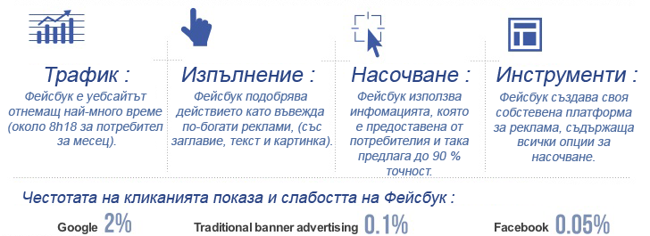
Опитът за копиране на формулата на Гугъл и как Фейсбук осъзна, че тя не им е от полза ..
Фейсбук опитва да копира високостойностното предложение на Гугъл, а именно голям трафик, насочване и изпълнение водени от контекста на тър сенията и инструменти за рекламни агенти.
Фейсбук предлага и двата варианта на рекламиране (и CPM, и CPC).

Slide 29
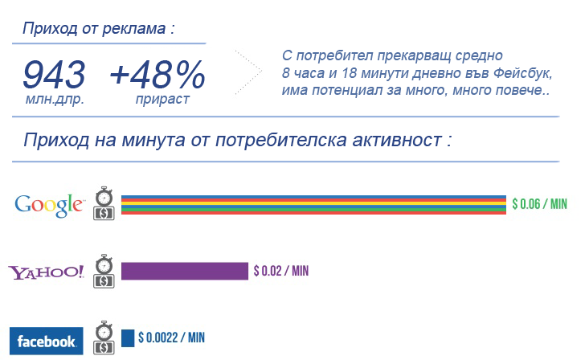
И все пак Фейсбук направи много пари от реклами

Slide 30

И така Фейсбук реши на направи това, в което е най-добър
Фейсбук изобретяват
Социалното Рекламиране
Разширяват своята платформена философия
до нейната монетизационна стратегия.
Не е нито богоявление, нито директна стратегия:
изпълнена с фейсбук-стил чрез малки повторения.
Нека да видим как...

Slide 31
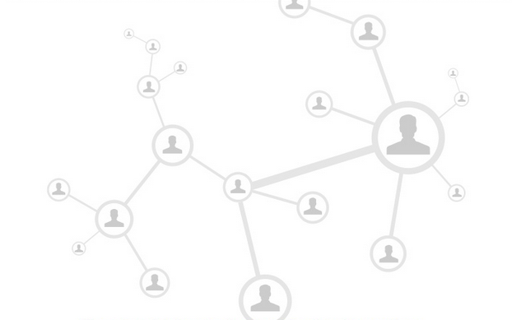
Трудно за разбиране понятие : Фейсбук не е социална мрежа
Мрежата показва как всеки човек е свързан с друг.

Slide 32
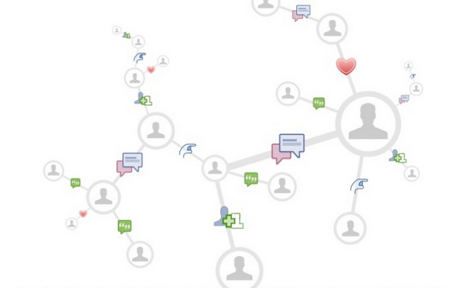
… той е социална медия
Фейсбук е също и платформа за обмен на цифрово
съдържание в нашата социална мрежа.

Slide 33
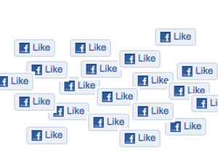
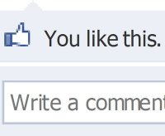
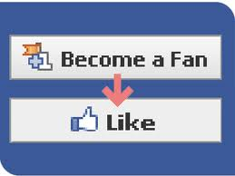
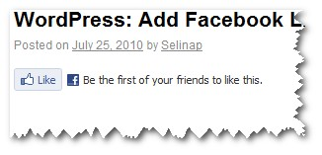
Просто свойство доведе до изцяло нова стратегия на социално мислене
През 2009г. Фейсбук представя
опцията „Харесай“ ..
Тази опция създава толкова голям
интерес, че от Фейсбук са
нетърпеливи да я сложат навсяъде..
През 2009 се появява
при коментари, статуси,
снимки, ъпдейти ..
Юни 2010 замества
опцията „Стани Фен“ ..
Септември 2010 вече е
навсякъде, на всяка страница
в интернет ..

Slide 34
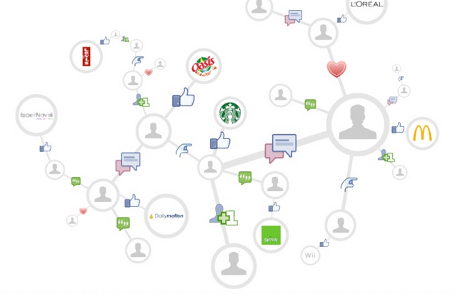
Прилагането на бутона „Харесва ми“ върху известните марки, развива графиката още повече

Slide 35
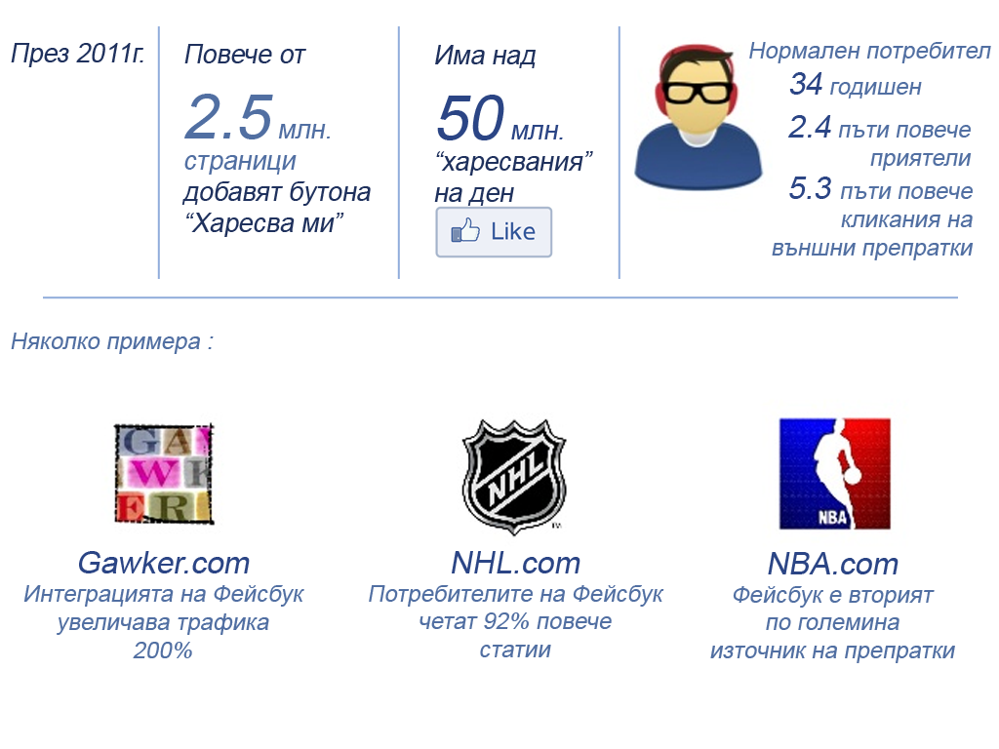
„Харесва ми“-то на Фейсбук се превръща в истинска икономика

Slide 36
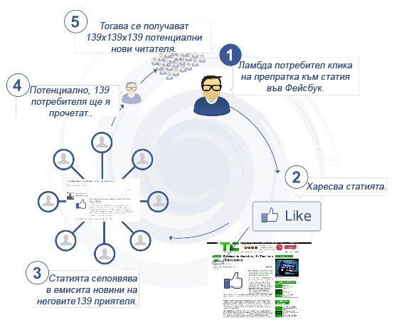
Фокусиране на : Вирусен Цикъл

Slide 37
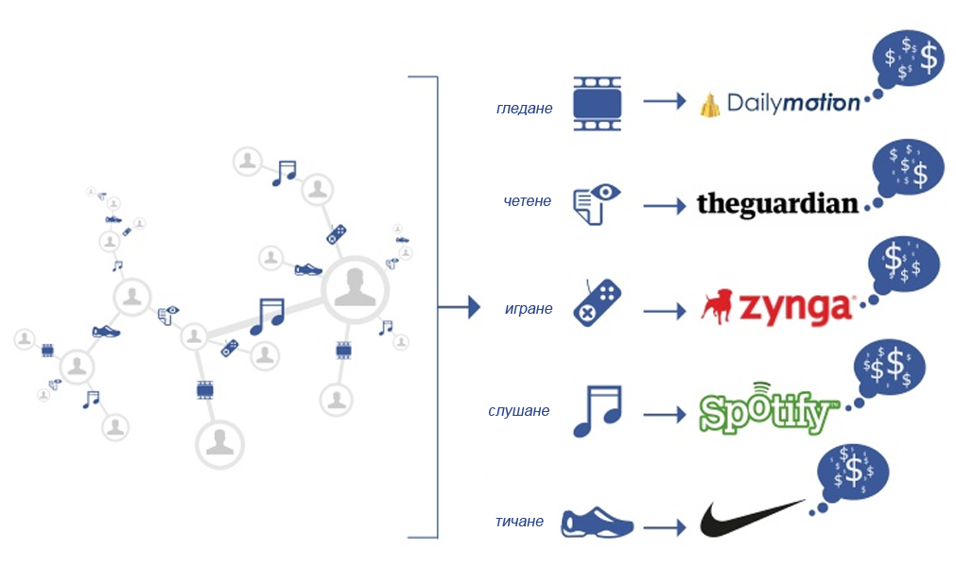
Фейсбук реши да потърси нови взаимодействие, които биха могли да подсилят и квалифицират взаимоотношенията с марките

Slide 38


Всичко се свежда до добре познати уеб маркетинг концепции
Да бъдеш видим
Плащане за да увеличиш видимостта си
Фейсбук платформата ще направи съдържанието видимо за Фейсбук потребителите.
Увлекателното съдържание ще ви помогне да увеличите видимостта.
Еквивалентно на SEO при търсачките.
Закупуването на „спосорирани истории“ ще ви гарантира, че вашето съдържание ще достигне до максимален брой потребители.
Еквивалентно на SEM при търсачките.

Slide 39
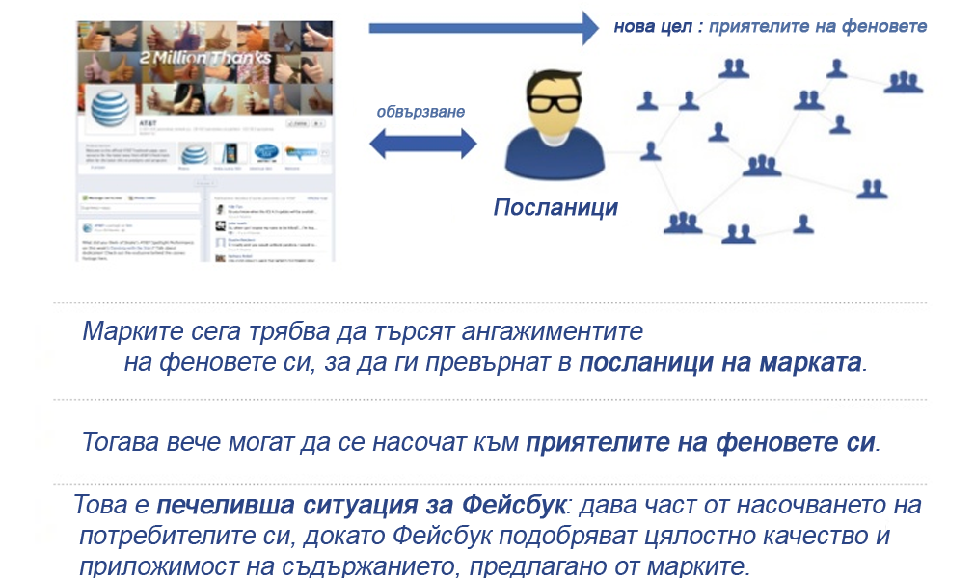
От уста на уста, цялата концепция на насочването драстично се променя

Slide 40
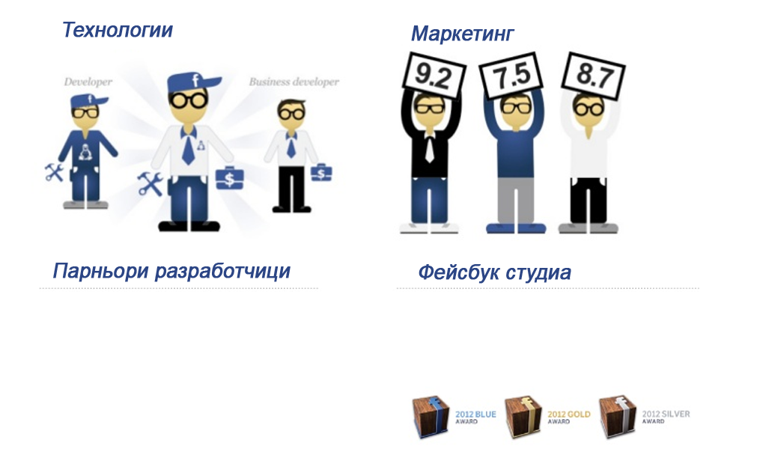
За да осигури своята стратегия за социална реклама, Фейсбук създава два специални отряда
Те работят с партньори с висок
потенциал, които им помагат да
интегрират нови свойства.
Макар и услугата да е доста
високостойностна, тя е безплатна!
Доставят „Награди на Фейсбук
Студиата“, на най-добрите играчи
на полето.

Slide 41
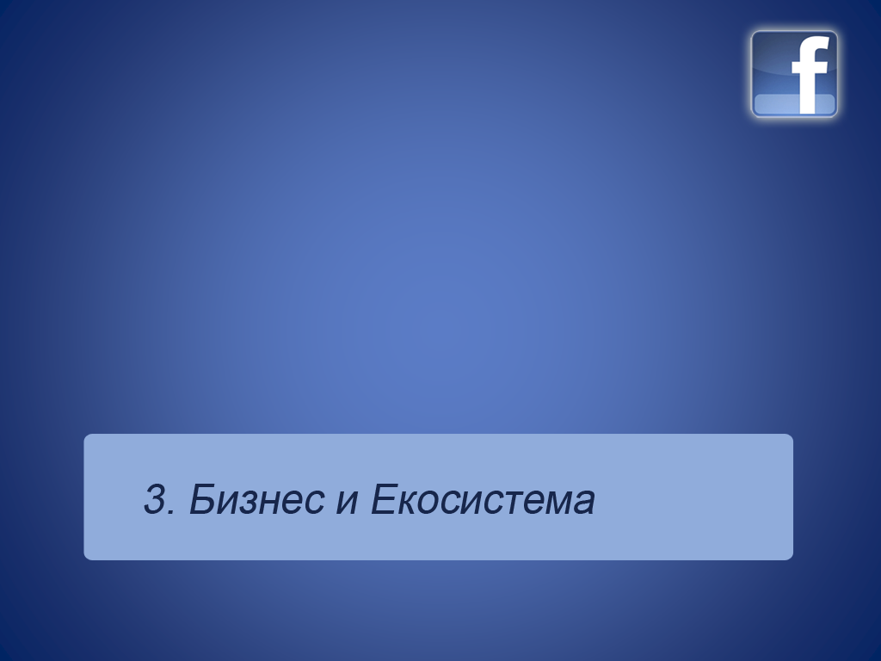

Slide 42

Екосистемата на Фейсбук

Slide 43
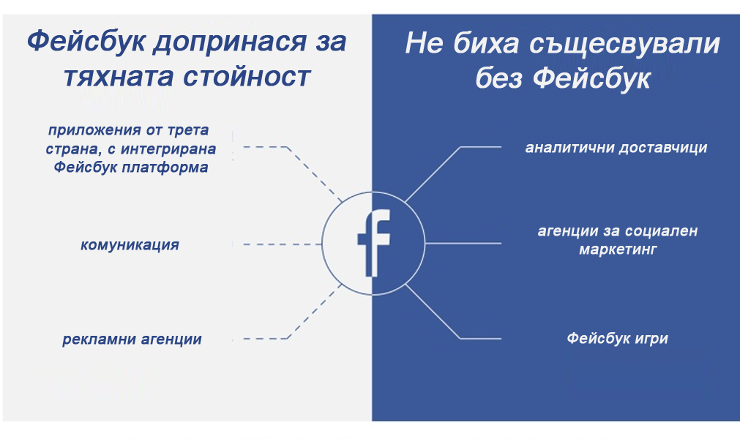
Две нива на зависимост съществуват в екосистемата на Фейсбук

Slide 44
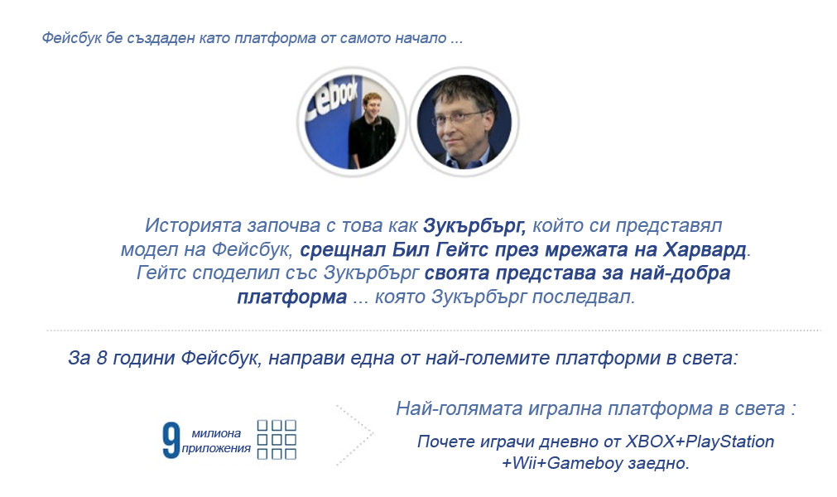
В сърцето на Фейсбук екосистемата: Фейсбук платформата

Slide 45
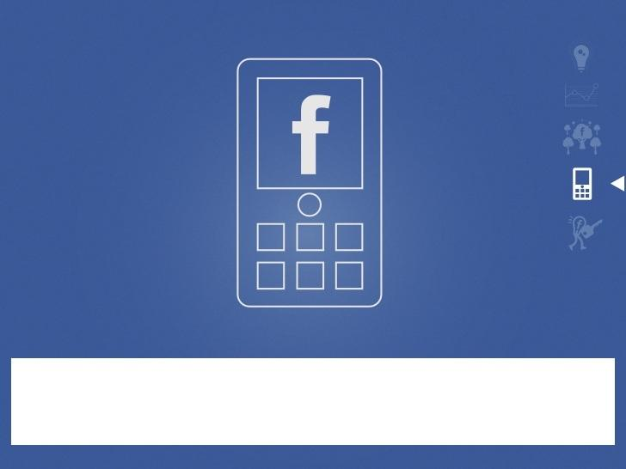
4. Разширение

Slide 46
С мобилните телефони играта се променя
С увеличаването на броя на мобилните телфеони по света, уеб-базираните компаний като Фейсбук срещат сериозен проблем. Всичко трябва да работи както на компютри, така и на мобилните "умни" телефони.

Slide 47
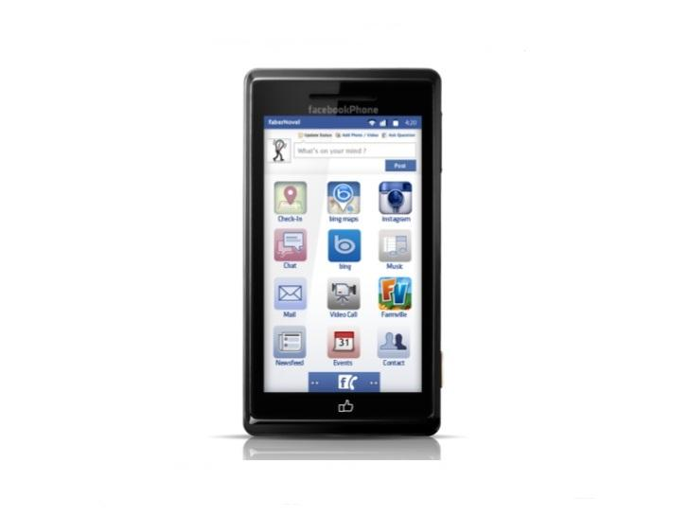
Всичко във Фейсбук може да бъде видяно през телефона ви.
Би станало чудесна мобилна операционна система от фейсбук.

Slide 48
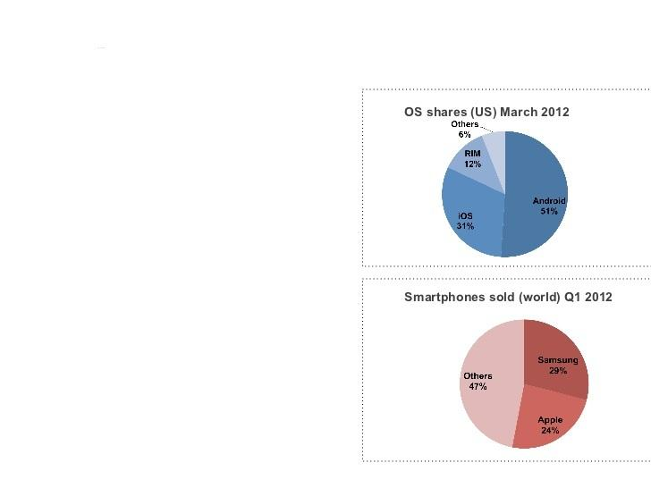
Обаче вече е късно и не изгодно за Фейсбук да направят тяхна операционна система.
Това би означавало:
губене на твърде много време;
в сектор, който не познават;
без шанс за голям успех.

Slide 49
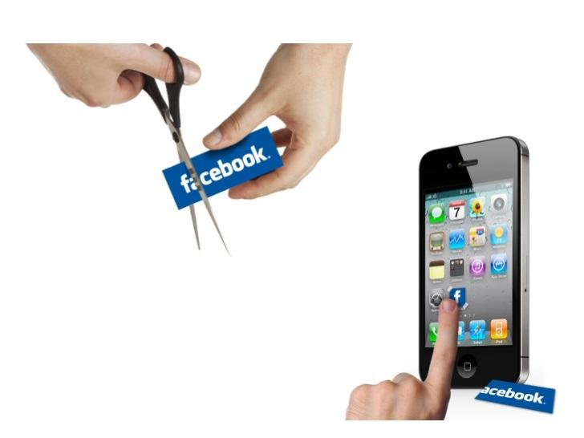
И това означава, че фейсбук си остава просто мобилно приложение.

Slide 50
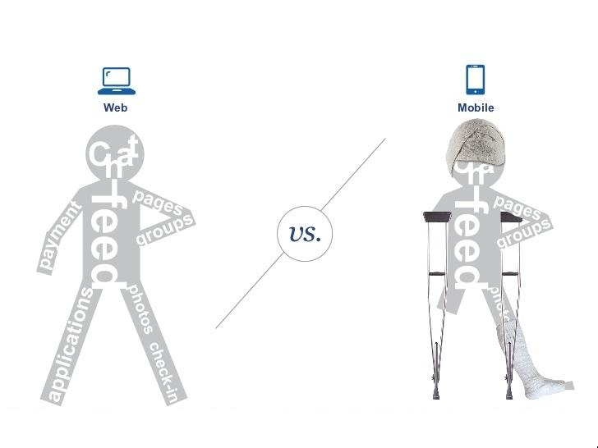
Но все пак няма как да няма ограничения при мобилната версия

Slide 51
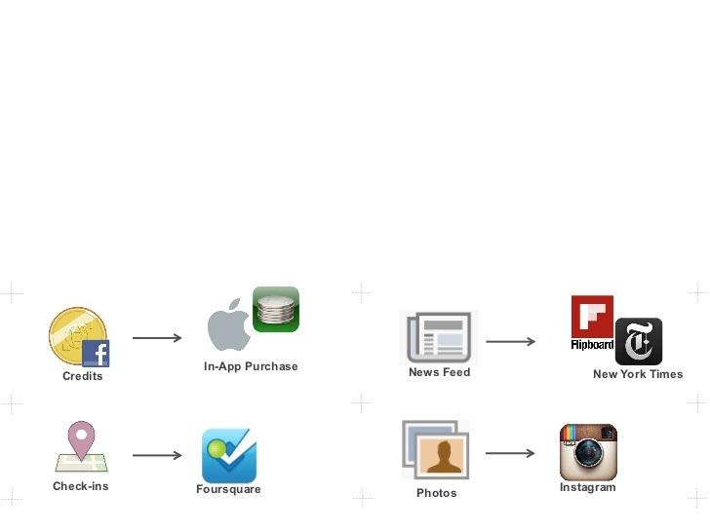
Но с времето фейсбук започна да губи клиенти, заради следните приложения и техните заместители
Затова е трябвало фейсбук да направят нещо, което да върне хората.

Slide 52
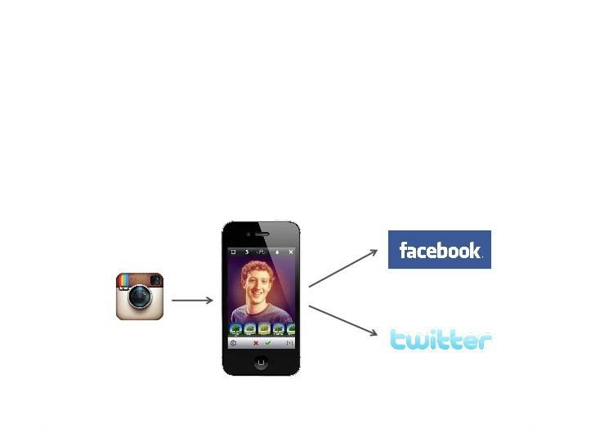
И поради тази причина фейсбук са купили "инстаграм" за 1 млрд. долара
Така те си връщат част от потребителите и получават още един източник на средства.

Slide 53
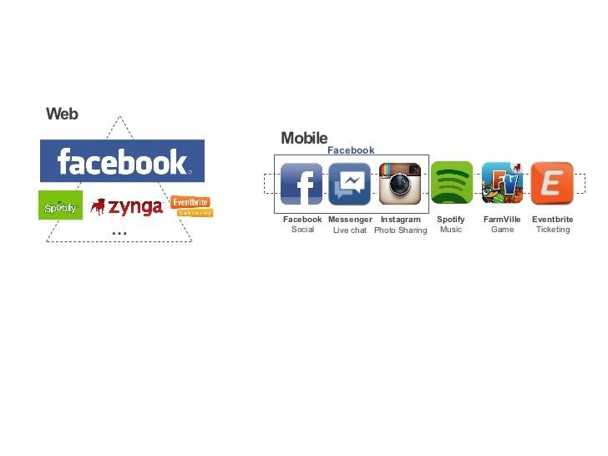
Друг проблем са игрите, които са един от остновните приходи на компанията
Но те няма как да се играят от телефоните, поради липсата на клавиатура и по-слабите характеристики.

Slide 54
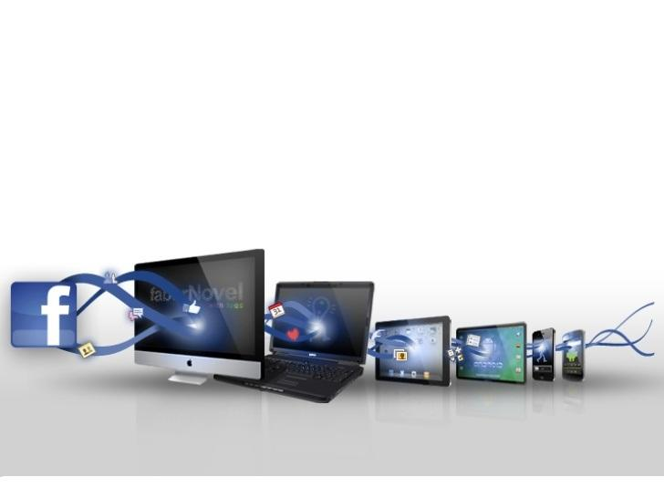
Затова фейсбук събира данни за устройството, на което ще бъде заредено.

Slide 55
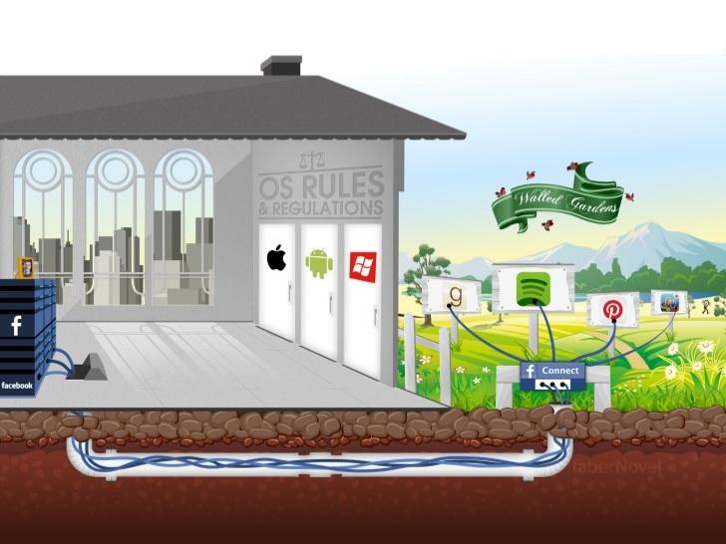
В крайна сметка фейсбук приложениата изобщо не се занимават с ОС.

Slide 56
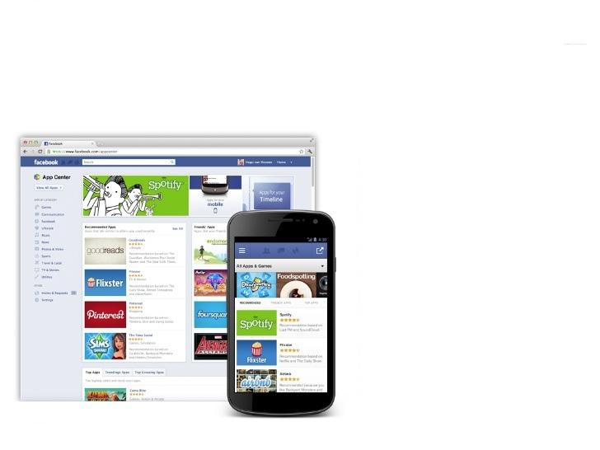
Затова през Май 2012 фейсбук пускат на пазара техен "апп стоър"
Това прави възможно игрането на фейсбук игри през вашия телефон.

Slide 57
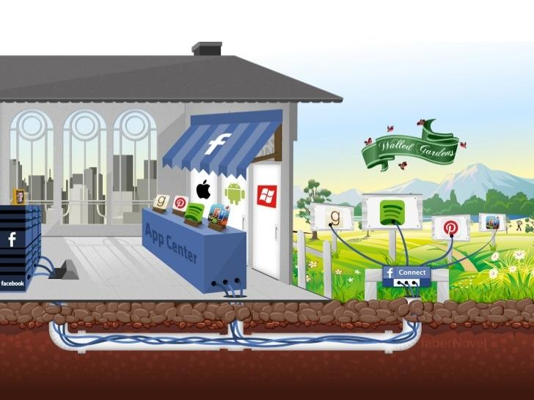
И прави връзка между фейсбук и операционна система, на която работи.

Slide 58
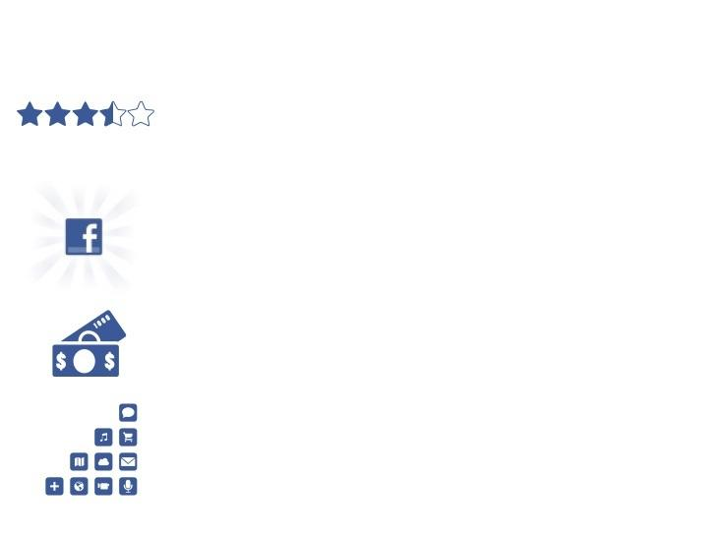
Магазина за приложения на фейсбук им носи много предимства
Повишава качеството на фейсбук;
Интегрира фейсбук във всички приложения;
Големи приходи;
Увеличава броя на фейсбук приложенията.

Slide 59
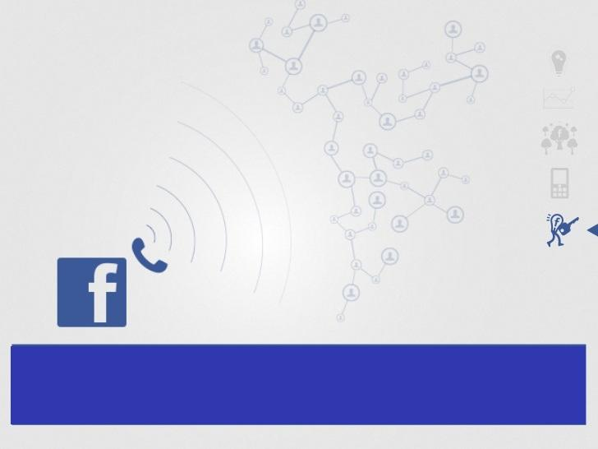
Фейсбук - комуникацията на 21 век

Slide 60
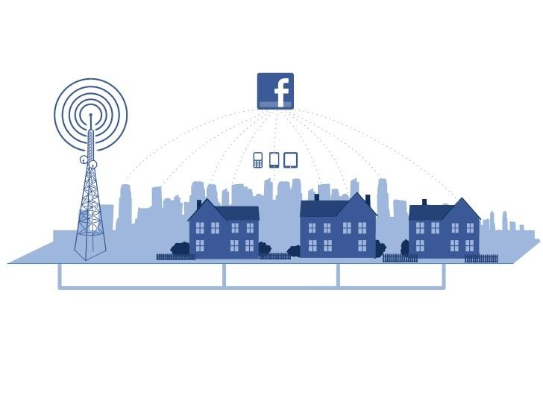
Обаче има и доза ирония: Фейсбук е зависима от другите комуникаций.
И ако някоя от тях спре, фейсбук също спира и работат на фейсбук.

Slide 61

5 предизвикателства за фейсбук

Slide 62
1. С повече от 1 милиард потребители фейсбук трябва да защити базата си с данни.
Ще бъдат въведени нови системи за сигурност на много високо ниво.
Всеки който се опита да получи чужда парола без знанието на нейния собственик ще бъде съден.

Slide 63
2. Фейсбук ще трябва да бъде включен във всяка част от социалните връзки
Фейсбук е създал вече много начини за връзка с не интегрирани платформи и ще се опитат да създаде връзка и към други платформи.

Slide 64
3. Фейсбук ще трябва да продаде новото си социално рекламиране
С маркетинговите отбори и студиото на фейсбук работят по организирането на рекламите по страницата им.

Slide 65
4. Фейсбук ще трябва да си разпредели данните
Facebook Connect % Open Graph 2.0
С помоща на този продукт другите независими компаний могат да променят начина, по който изпозлваме фейсбук.

Slide 66
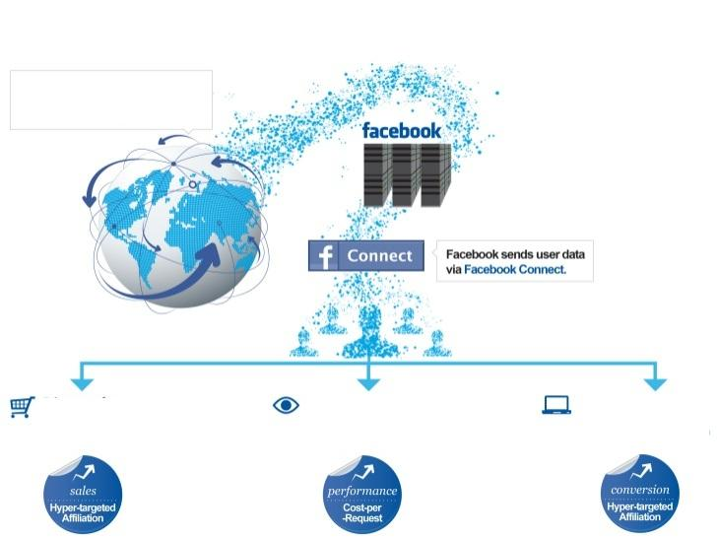
12.8% от света генерира информация, която се запомня и обработва от фейсбук.
Правилния продукт Правиланта цена Правилния момент
Правилната реклама
Правилното място
Правилната оферта
Правилното време

